Slide 1

Q-Index
박범민

Slide 2


목차
Solution

Slide 3

Solution
1. 논문의 수 만큼 배열을 생성.
2. 배열을 오름차순으로 재배열.
3. 배열의 첫 번째 인덱스부터 선택해서 모든 원소들과 비교.
4. 비교하면서 자신보다 크거나 같다면 k값을 증가. (0이 아닐때)
크면 k값을 증가.(0일 때)
5. 배열의 모든 원소와 비교가 끝나면, k값과 선택한 인덱스의 값을 비교.
6. 같다면 k값 리턴.
아니라면 k값을 초기화하고 다음 인덱스로 넘어감.

Slide 4
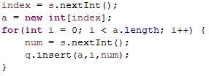

1

Slide 5
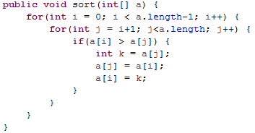
2

Slide 6
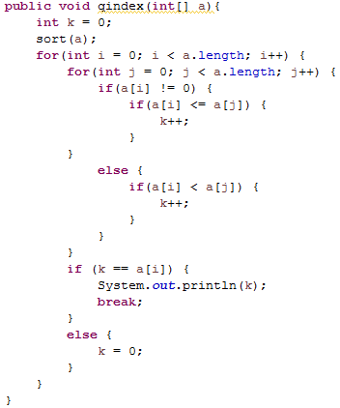
3-6

